Slide 1
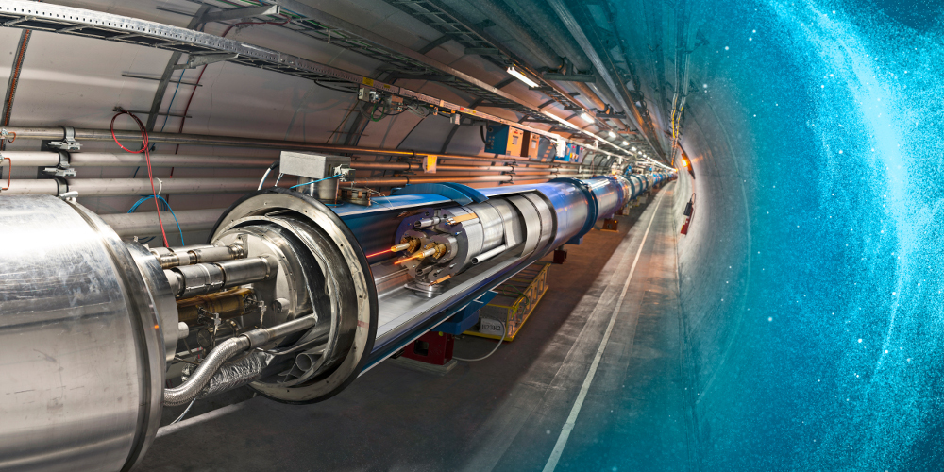
ЦЕРН, LHC та детектування частинок
Майстер-клас
1 травня 2024

Slide 2
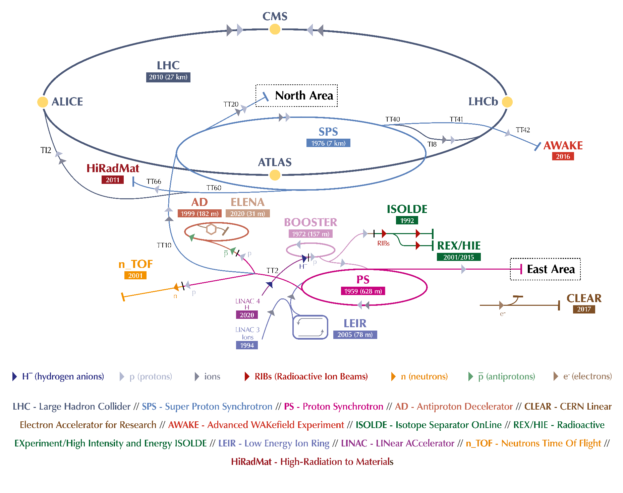

Що таке ЦЕРН?
Найбільша наукова інфраструктура у світі!

Slide 3

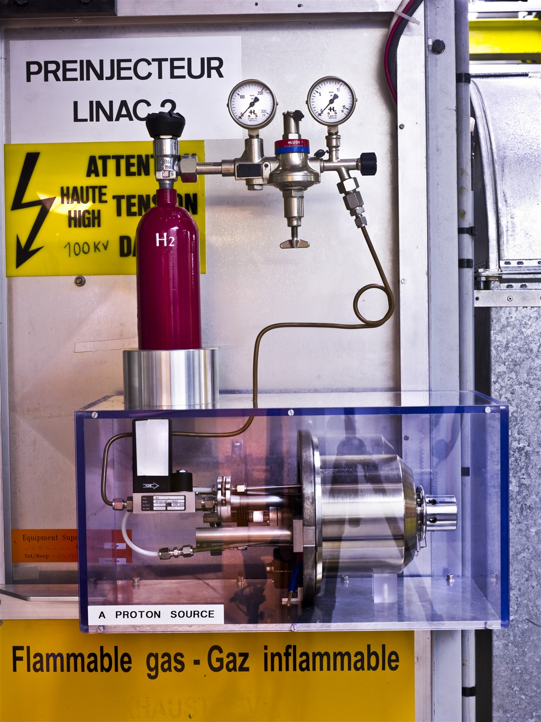
Що таке ЦЕРН?
Найбільша наукова інфраструктура у світі!
Джерело протонів:
  Іонізація атомів гідрогену

Slide 4
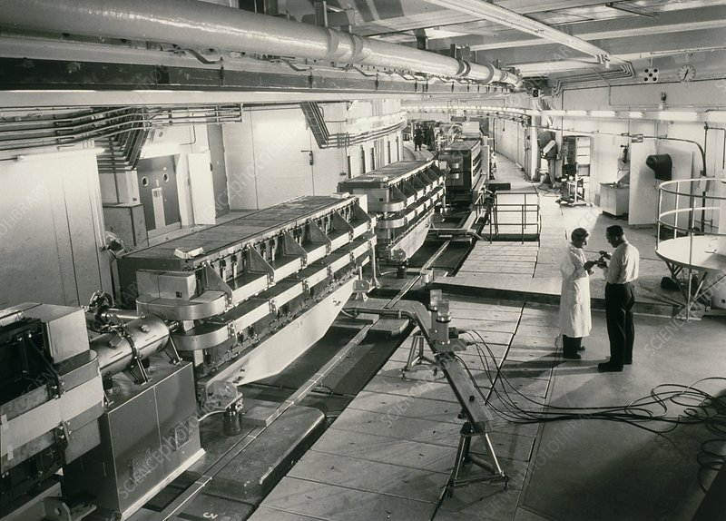
Що таке ЦЕРН?
Найбільша наукова інфраструктура у світі!
Протонний синхротрон (PS)
  побудований у 1959
  довжина кола: 628м
  Енергія доходить до 25 ГеВ

Slide 5
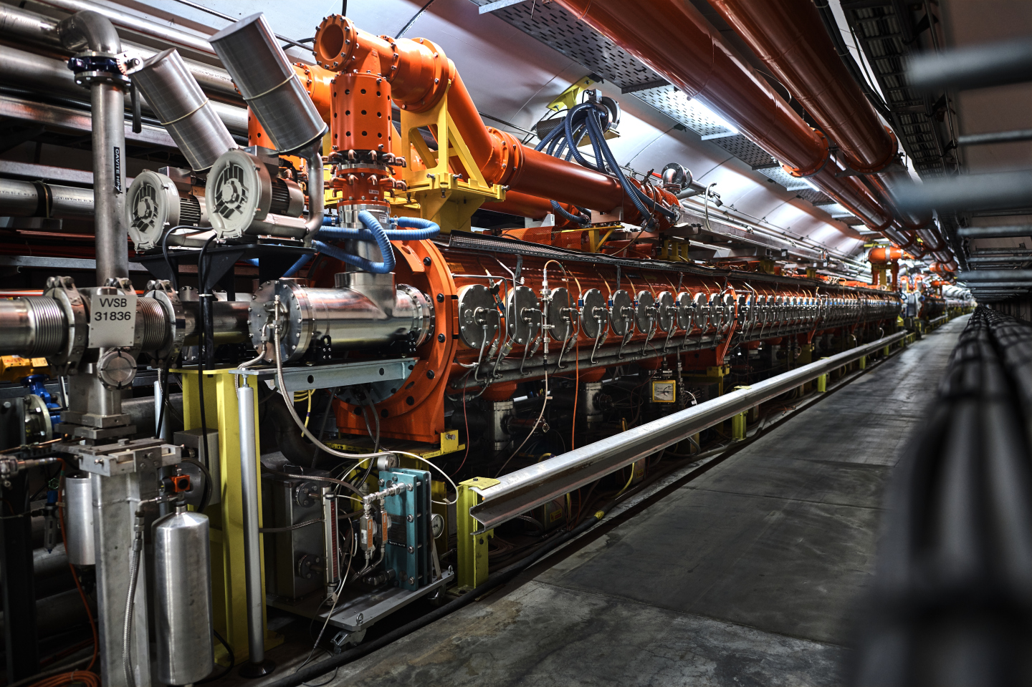
Що таке ЦЕРН?
Найбільша наукова інфраструктура у світі!
Супер-протонний синхротрон(SPS)
  Побудований у 1976
  Довжина кола: 7 км
  Енергія до 450 ГеВ

Slide 6
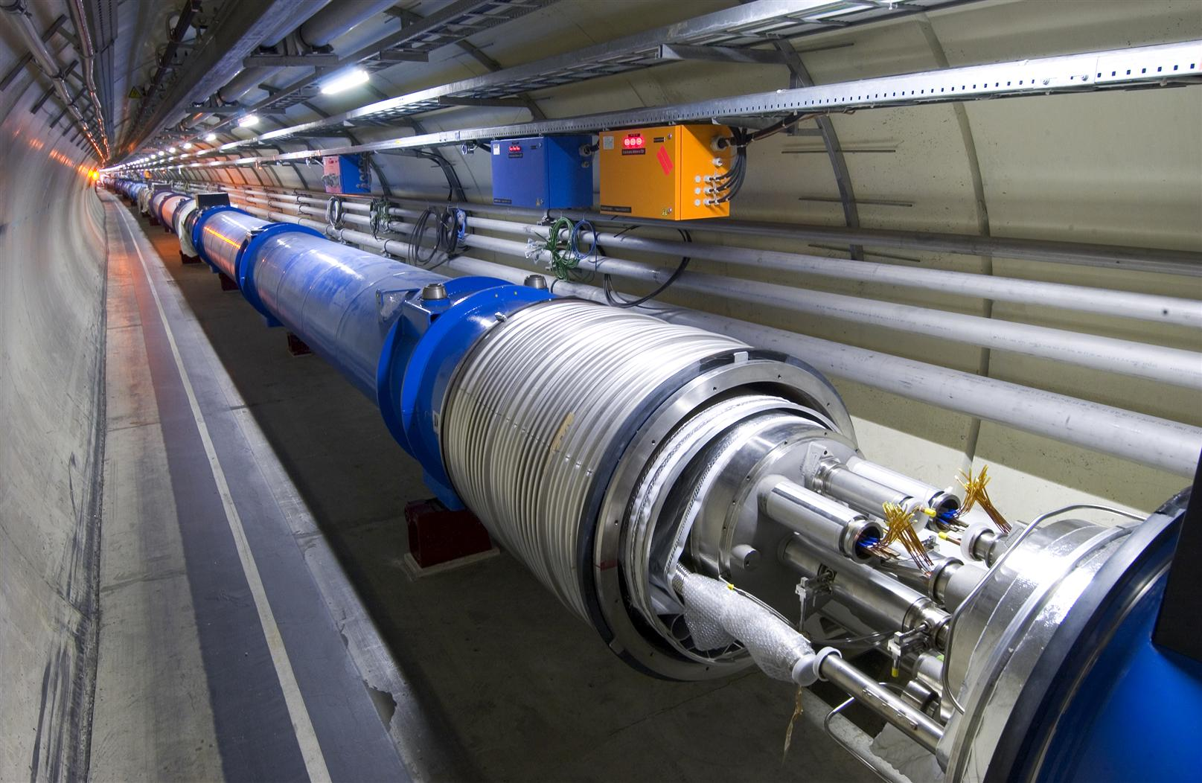
Що таке ЦЕРН?
Найбільша наукова інфраструктура у світі!
Великий адронний колайдер(LHC)
  Побудований у 2008
  Довжина кола: 27 км
  Енергія доходить до 7 ТеВ

Slide 7

Невеличке резюме у відео:

Slide 8
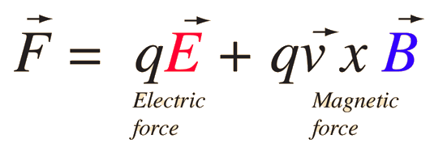

Чому ми збільшуємо синхротрони
Нам потрібна більша енергія!
Ми або збільшуємо магнітне поле, або радіус:
У майбутньому: FCC-ee буде довжиною кола
100км і зможе досягти енергії 100 ТеВ!

Slide 9
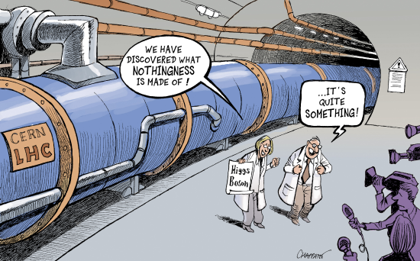
Чому ми прискорюємо частинки, які навіть не видно під мікроскопом, до таких енергій?

Slide 10
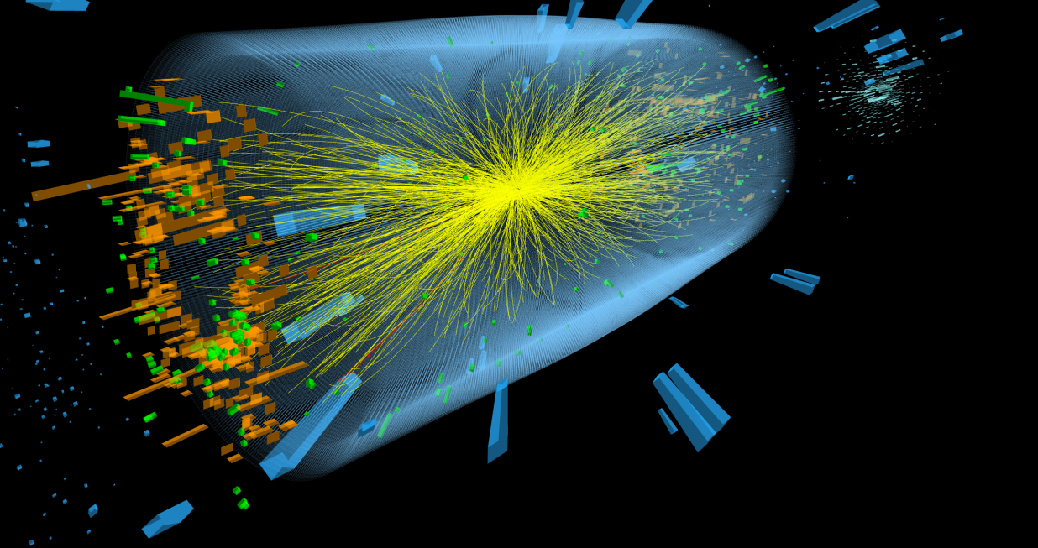
Як виявити частинки, що утворюються в результаті зіткнень?

Slide 11
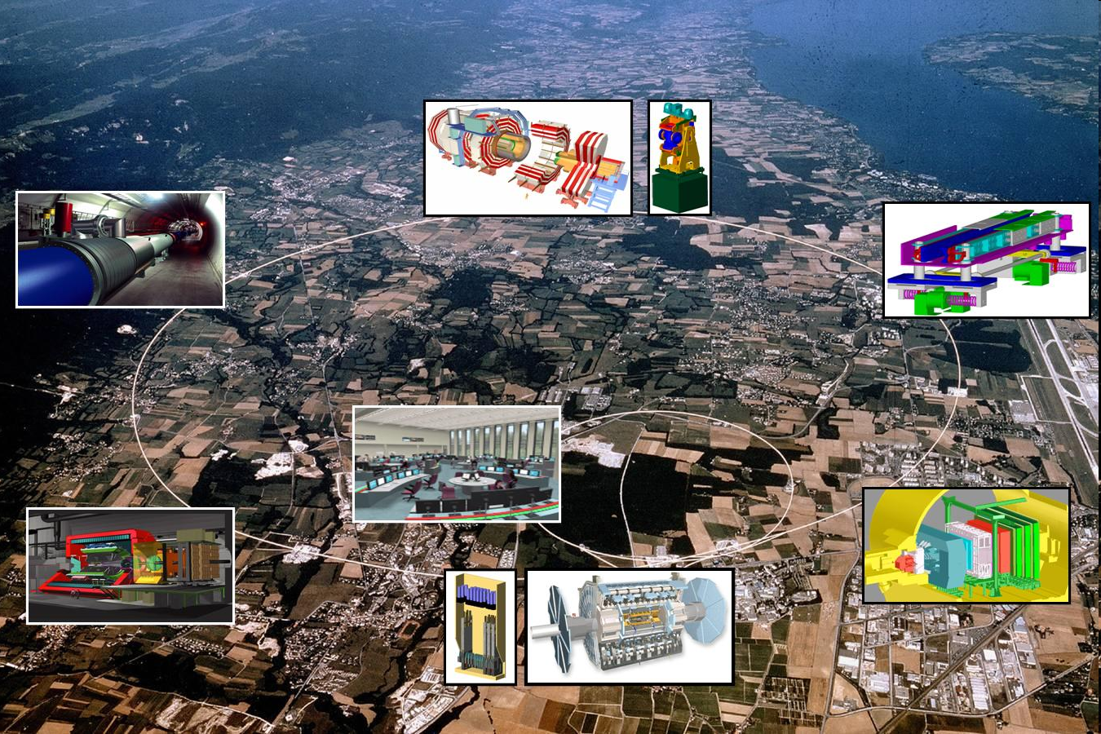
4 детектори навколо LHC
CMS
Протони роблять 11245 обертів за секунду!
ALICE
LHCb
ATLAS

Slide 12
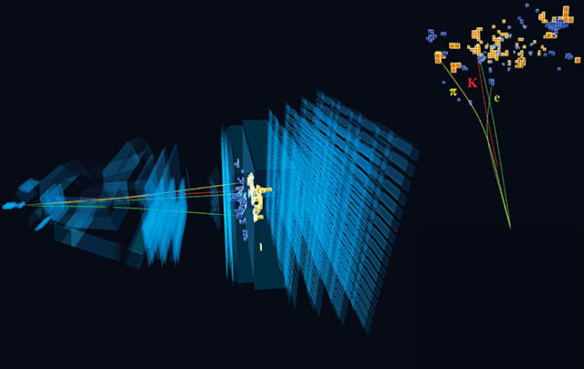
Як визначити тип частинок?
Реконструкція слідів заряджених частинок:
  Завдяки трекінговим детекторам
  Вимірювання заряду за допомогою магніту
  Завдяки кривизні її траекторії ми визначаємо імпульс частинки

Slide 13
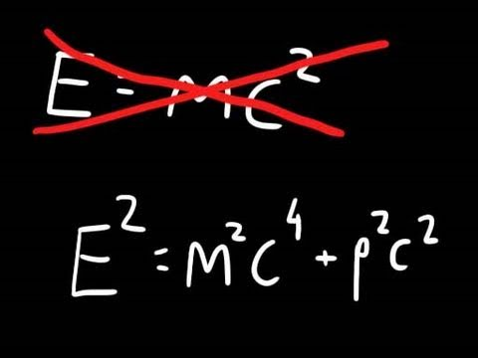
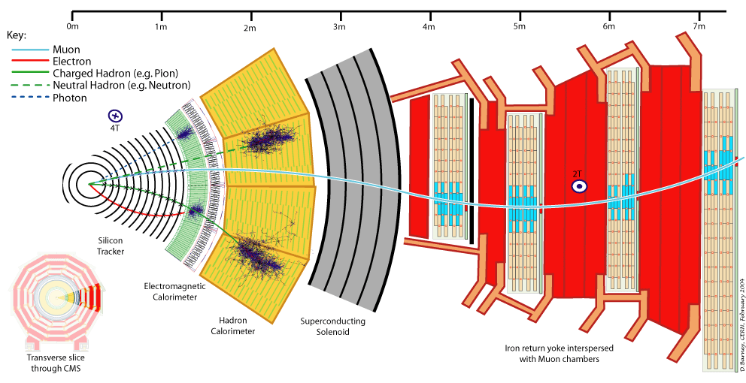
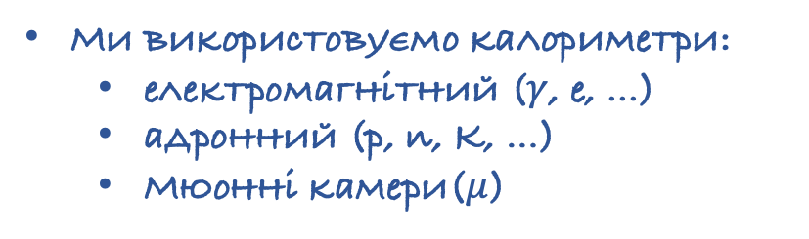
Як визначити тип частинок?
Щоб ідентифікувати частинку, потрібна маса! Тож нам потрібна енергія E!
Ми використовуємо калориметри:
  електромагнітний ($γ$, e, ...)
  адронний (p, n, K, …)
  Мюонні камери($μ$)

Slide 14
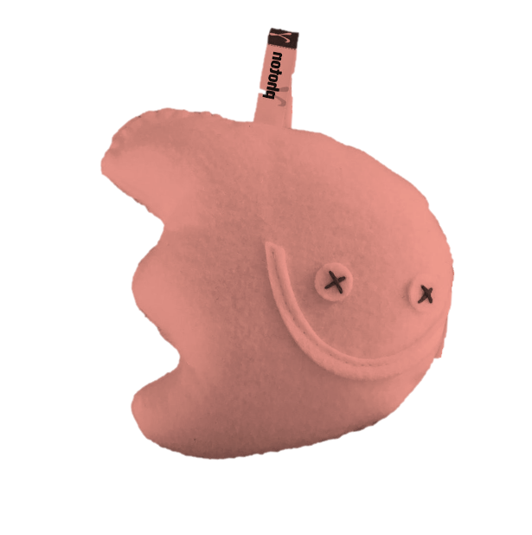



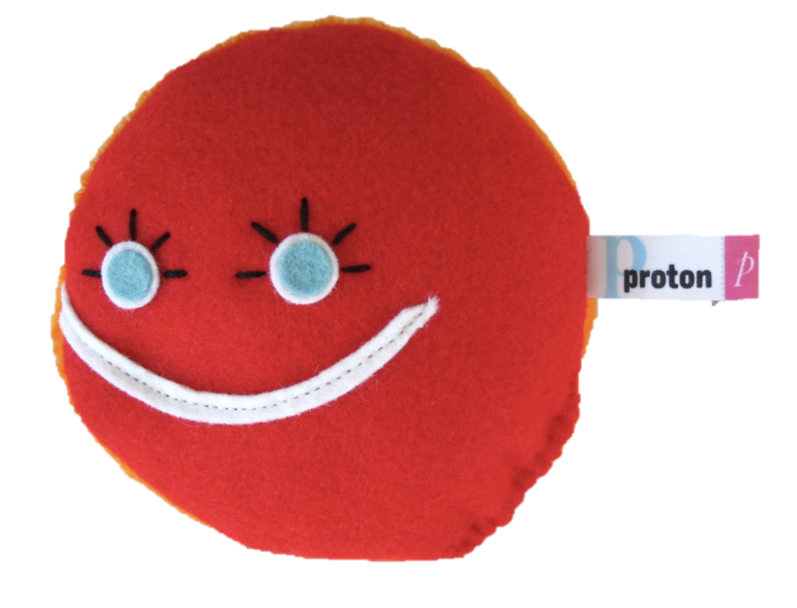

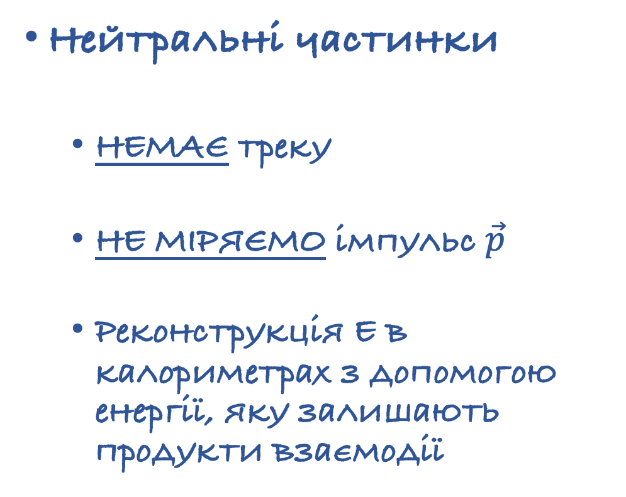
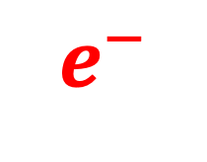
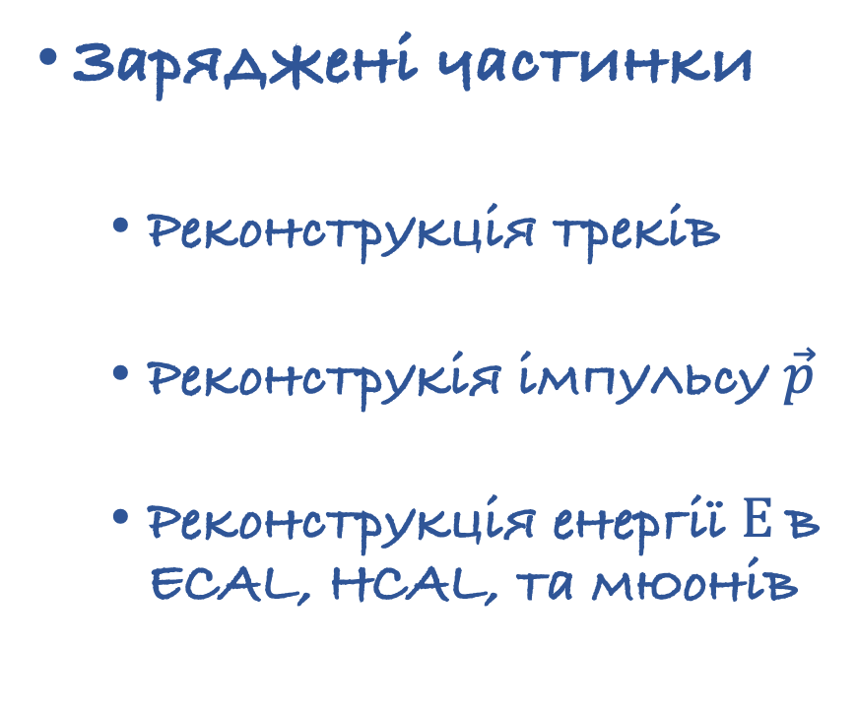



Підсумок детектування часток
$$γ$$
Заряджені частинки
  Реконструкція треків
  Реконструкія імпульсу $\vec{p}$
  Реконструкція енергії E в ECAL, HCAL, та мюонів
Нейтральні частинки
  НЕМАЄ треку
  НЕ МІРЯЄМО імпульс $\vec{p}$
  Реконструкція E в калориметрах з допомогою енергії, яку залишають продукти взаємодії
$$e^{+}$$
$$ν$$
$$e^{−}$$
$$p$$

Slide 15

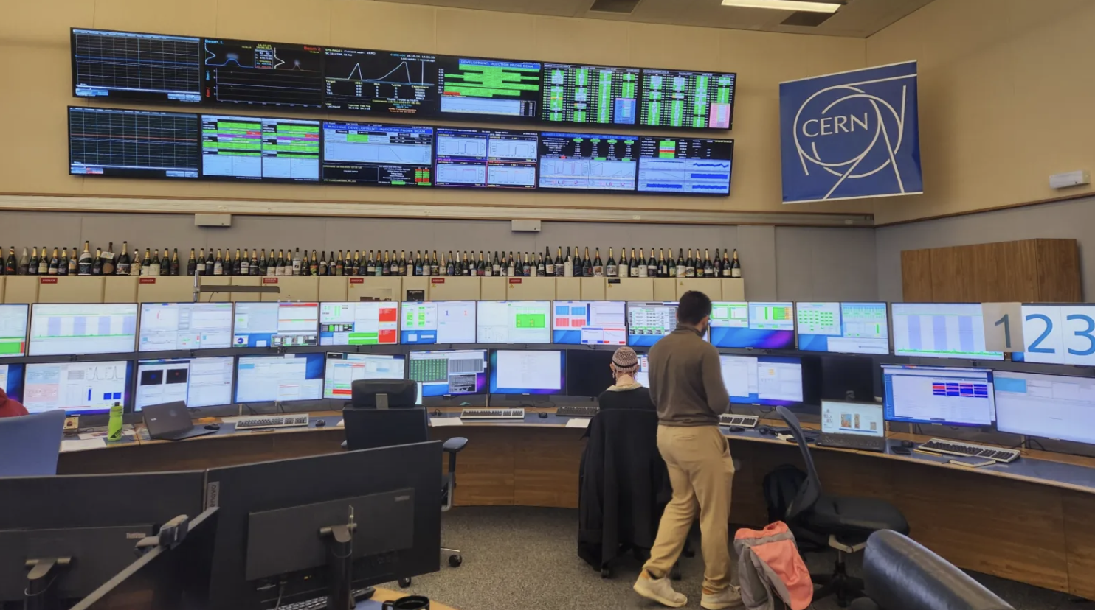
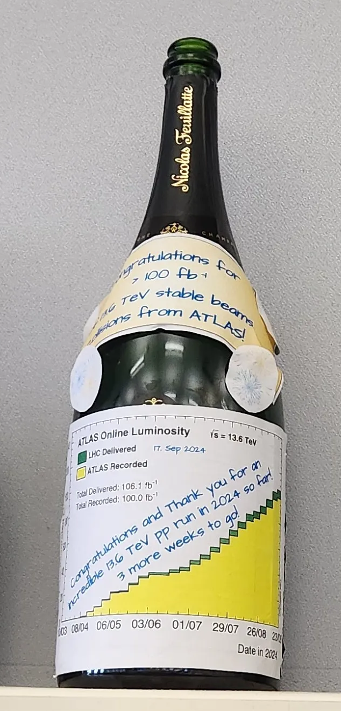
Завдяки реконструкції подій ми можемо зробити відкриття… шампанського!

Slide 16

Тест-сюрприз!

Slide 17
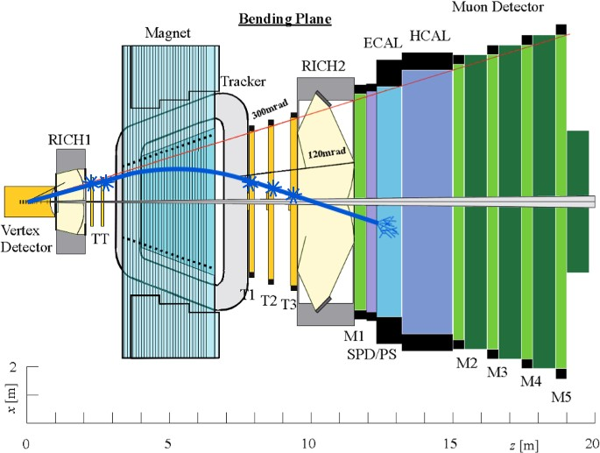




Вигляд зверху
$$γ$$
$$e^{−}$$
$$e^{+}$$
p
$$\vec{B}$$

Slide 18
Вигляд зверху
$$γ$$
$$e^{−}$$
$$e^{+}$$
p
$$\vec{B}$$

Slide 19
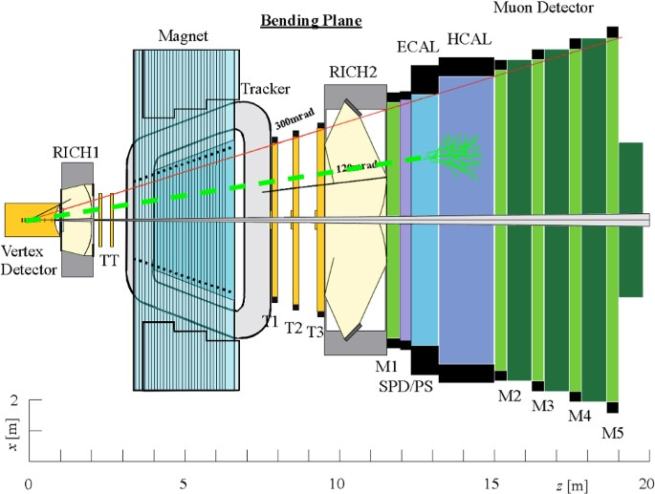

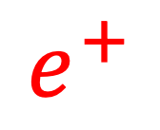
Вигляд зверху
$$γ$$
$$e^{+}$$
n
p
$$\vec{B}$$

Slide 20
Вигляд зверху
$$γ$$
$$e^{+}$$
n
p
$$\vec{B}$$

Slide 21
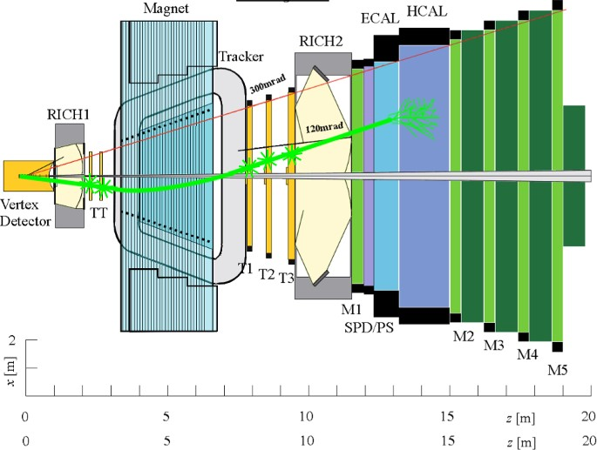

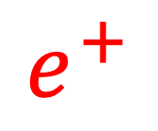
Вигляд зверху
$$γ$$
$$e^{+}$$
n
p
$$\vec{B}$$

Slide 22
Вигляд зверху
$$γ$$
$$e^{+}$$
n
p
$$\vec{B}$$

Slide 23
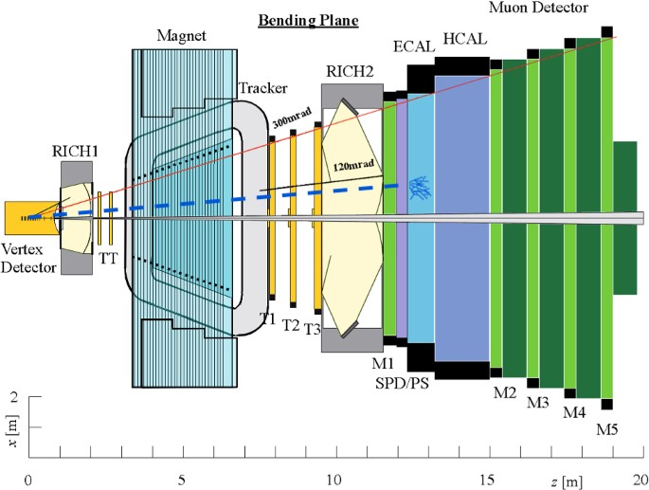




Вигляд зверху
$$γ$$
$$e^{−}$$
$$μ^{+}$$
$$π^{0}$$
$$\vec{B}$$

Slide 24
Вигляд зверху
$$γ$$
$$e^{−}$$
$$μ^{+}$$
$$π^{0}$$
$$\vec{B}$$

Slide 25
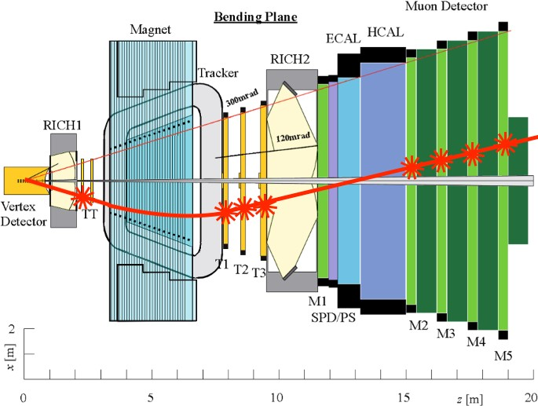



Вигляд зверху
$$γ$$
$$e^{−}$$
$$μ^{+}$$
$$ν$$
$$\vec{B}$$

Slide 26
Вигляд зверху
$$γ$$
$$e^{−}$$
$$μ^{+}$$
$$ν$$
$$\vec{B}$$

Slide 27
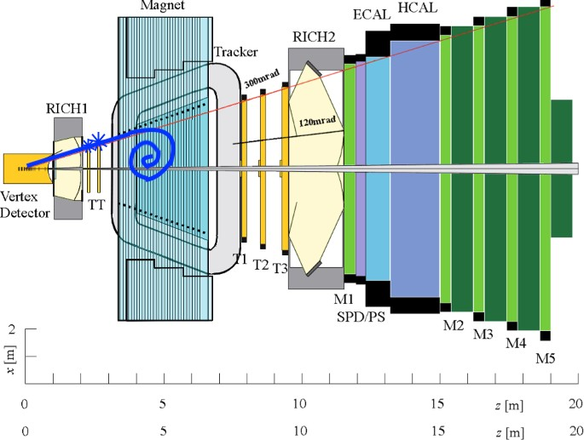


Вигляд зверху
$$γ$$
$$e^{−}$$
$$e^{+}$$
$$π^{−}$$
$$\vec{B}$$

Slide 28
Вигляд зверху
$$γ$$
$$e^{−}$$
à basse énergie
$$e^{+}$$
$$π^{−}$$
$$\vec{B}$$

Slide 29




Вигляд зверху
$$γ$$
n
$$μ^{+}$$
$$ν$$
$$\vec{B}$$

Slide 30
Вигляд зверху
$$γ$$
n
$$μ^{+}$$
$$ν$$
$$\vec{B}$$

Slide 31
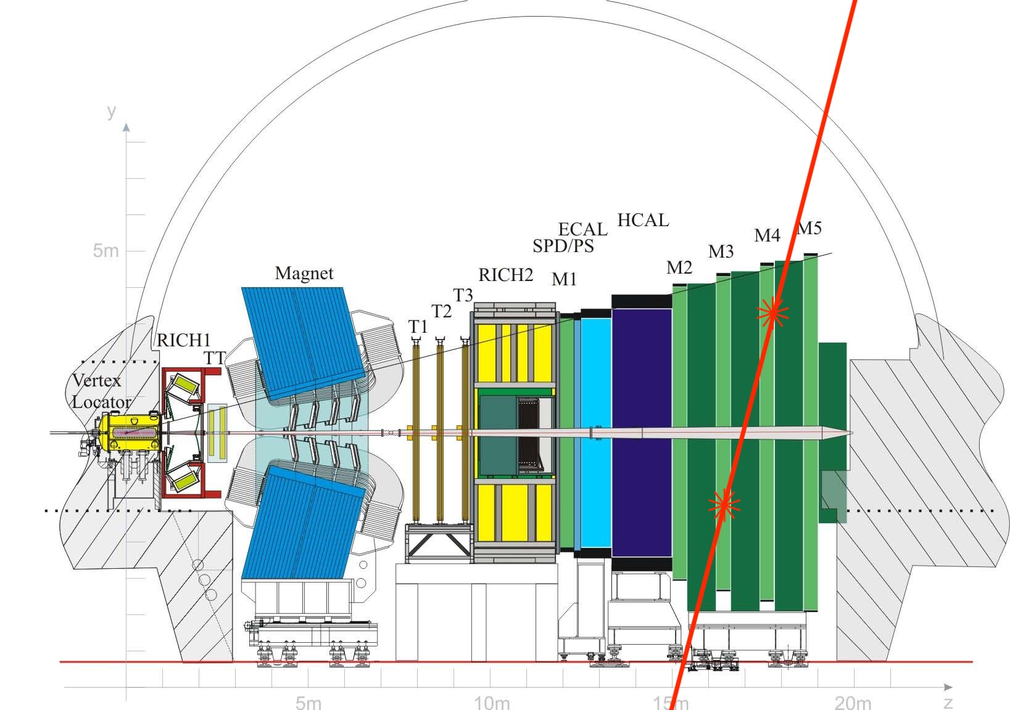


Вигляд збоку
$$γ$$
$$e^{−}$$
$$μ^{+}$$
$$ν$$

Slide 32
Вигляд збоку
$$γ$$
$$e^{−}$$
$$μ^{+}$$
$$ν$$

Slide 33

У вас є які-небудь питання?

